Slide 1


+

Slide 2

Bradesco
Prime
O Bradesco Prime é o serviço que oferece soluções únicas para clientes de alta renda. Conta com uma rede de parceiros que trabalham juntos pra levar a melhor e mais exclusiva experiência gastronômica, cultural e de viagens para clientes exigentes.
O Bradesco Prime é sofisticado, antenado, exclusivo e discreto, assim como seus usuários.

Slide 3
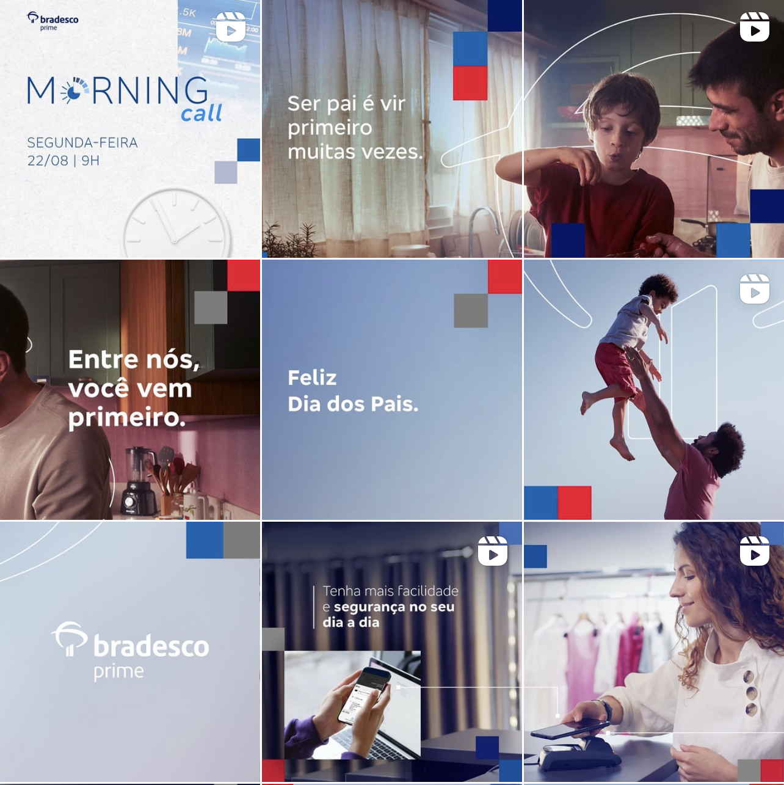
Instagram
Bradesco Prime
Hoje o principal canal de comunicação da marca é o Instagram.
🔵 56K seguidores
🔵 Engajamento de 0,12%
🔵 Publicações semanais no formato campanha
🔵 Uso de feed mosaico
🔵 Comunicação focada nos benefícios funcionais
🔵 Uso de atores e animações para os posts

Slide 4
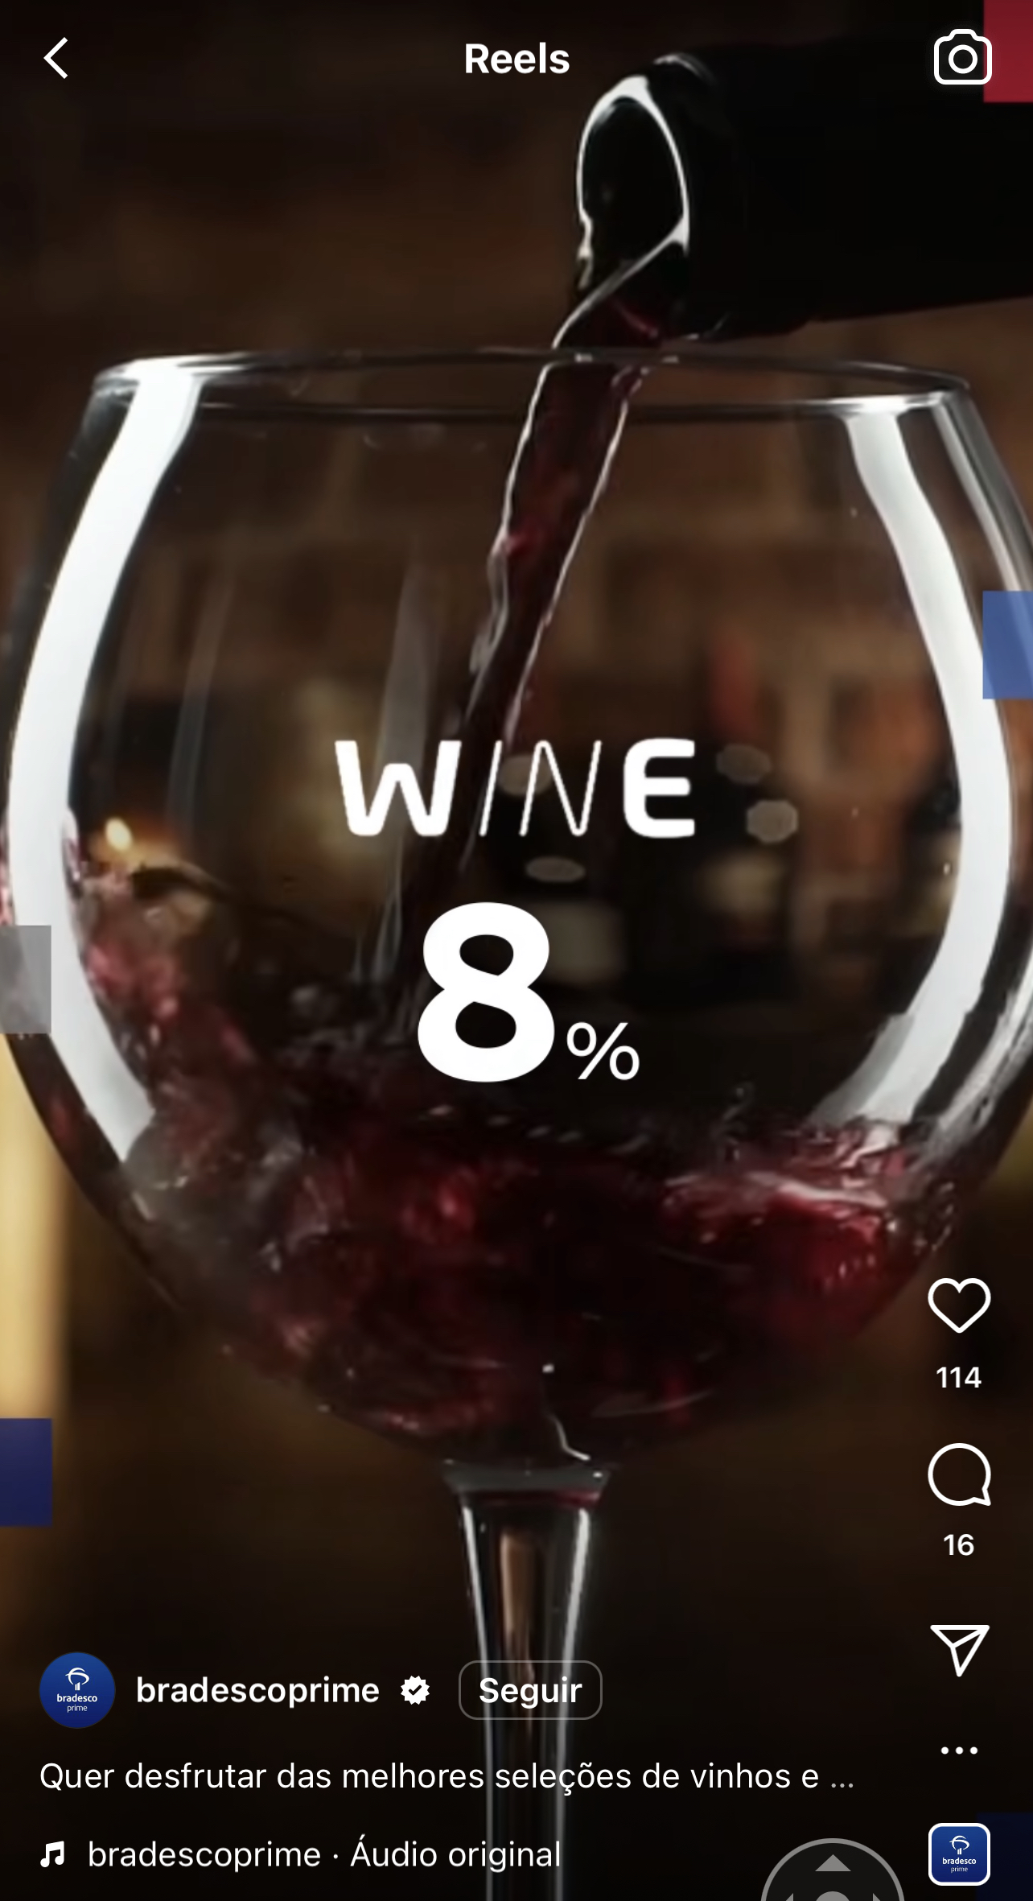
Formatos
Reels - Experiência e Benefício
Esse formato de reels é um formato a ser mais explorado, porque traz o benefício funcional de ser cliente Prime, associado à uma experiência sensorial.
Essa publicação traz uma lista de vantagens que garante a retenção do público, ao mesmo tempo que desperta o desejo de consumo, através do barulho do vinho preenchendo a taça.
A percepção pública nos comentários, e os likes acima da média do perfil, confirma que esse formato entrega a experiência que o público deseja ver mais.

Slide 5
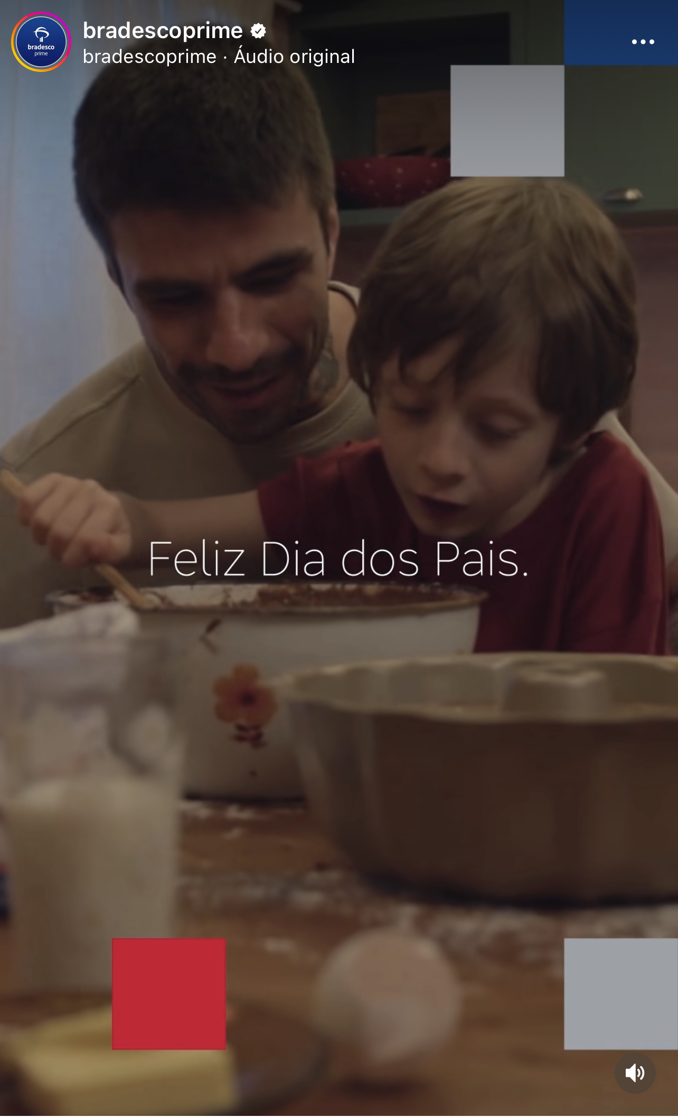
Formatos
Reels - Campanha
Já o formato Campanha, apresenta baixo grau de interação em todas as publicações, tanto em curtidas quanto em comentários.
Isso acontece por não ter despertado um desejo ou necessidade real do cliente prime.
No Instagram, a editoria inspiracional funciona melhor quando o público consegue se enxergar na situação. O uso de atores e a estética publicitária afasta o público, que busca uma estética mais crível no seu feed.

Slide 6
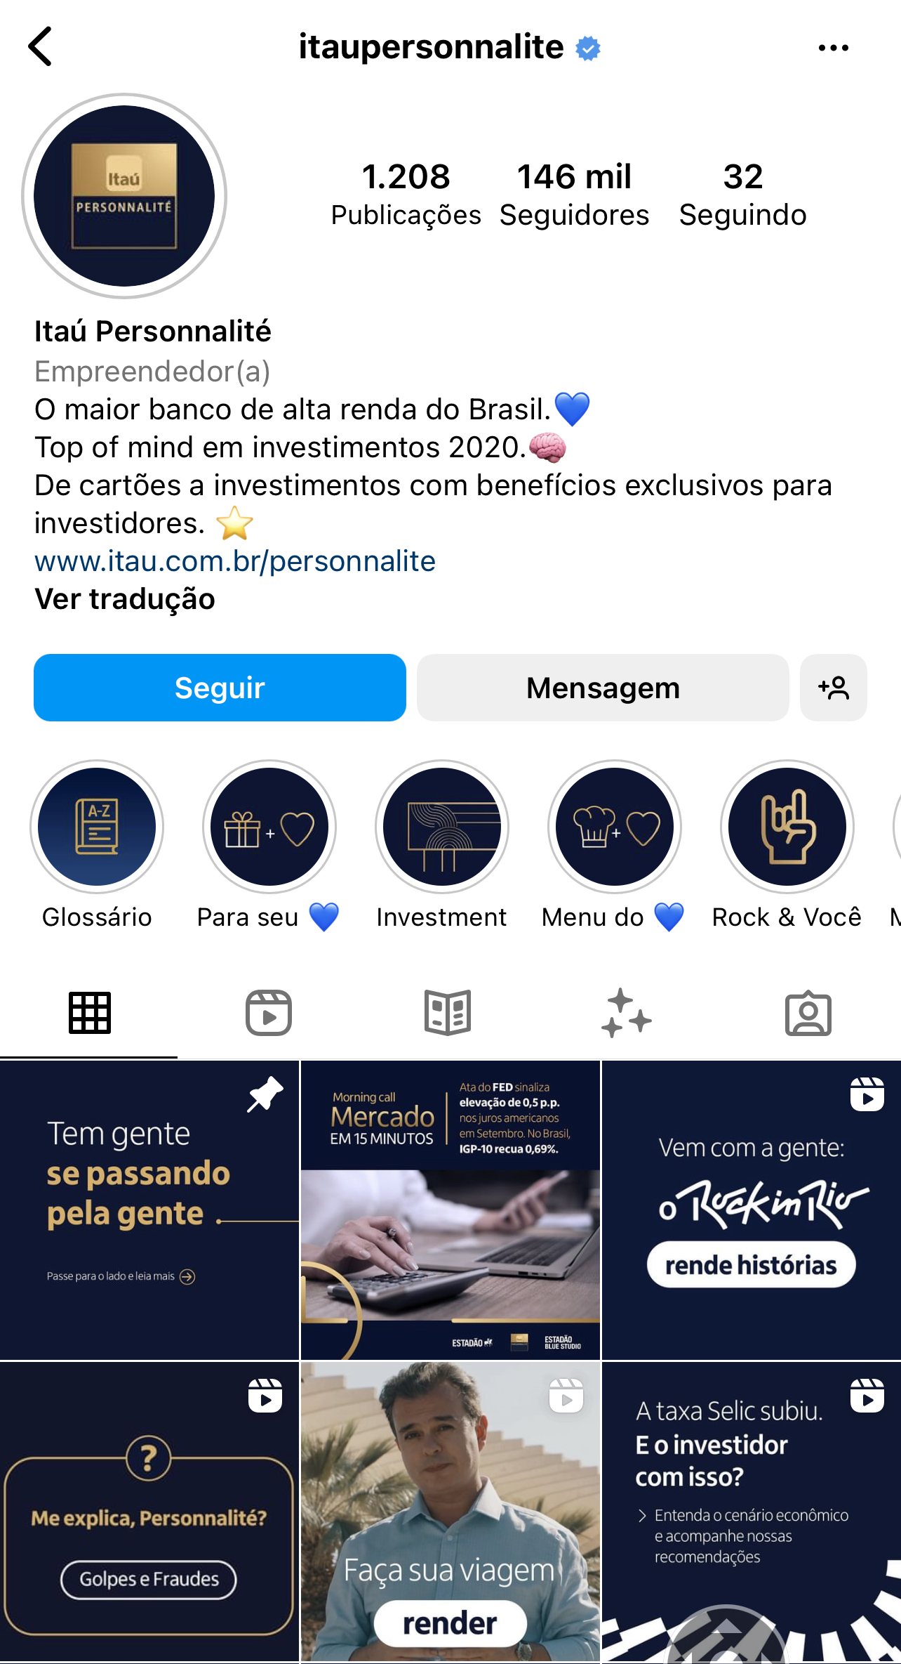
Bradesco Prime
Concorrentes
No segmento premium, apenas o Personnalité tem perfil dedicado. Em geral, apresenta uma comunicação institucional, e em menor quantidade, campanhas da marca. Sua frequência de publicações é de 4x/semana, o que leva a pontos de contato mais frequentes com o público.
Pontos de Interesse dos Concorrentes
🔵 Formato Educacional sobre mudanças na economia
🔵 Agenda Cultural
🔵 Utilização de Influenciadores e Embaixadores
🔵 Frequência maior
🔵 Stories

Slide 7
Oportunidades
🔵 Dominar território do segmento Premium.
🔵 Capturar seguidores da concorrência, se posicionando como o banco com o segmento premium mais atualizado e sofisticado.
🔵 Aumentar o alcance através de postagens topo de funil, através da exploração dos bastidores, antecipação e experiência dos eventos
patrocinados pela marca.
+

Slide 8

Objetivo
Aumentar o número de clientes
Aumentar a base com Reels de Experiência.
Aumentar confiança com editoria educacional de pautas quentes de economia e uso de embaixadores autoridade.
Aumentar a conexão com editoria de infotenimento ligado à cultura e eventos e Stories.
Aumentar captura de leads com gameficações ligadas aos eventos e iscas digitais que conversem com dores urgentes da audiência.

Slide 9
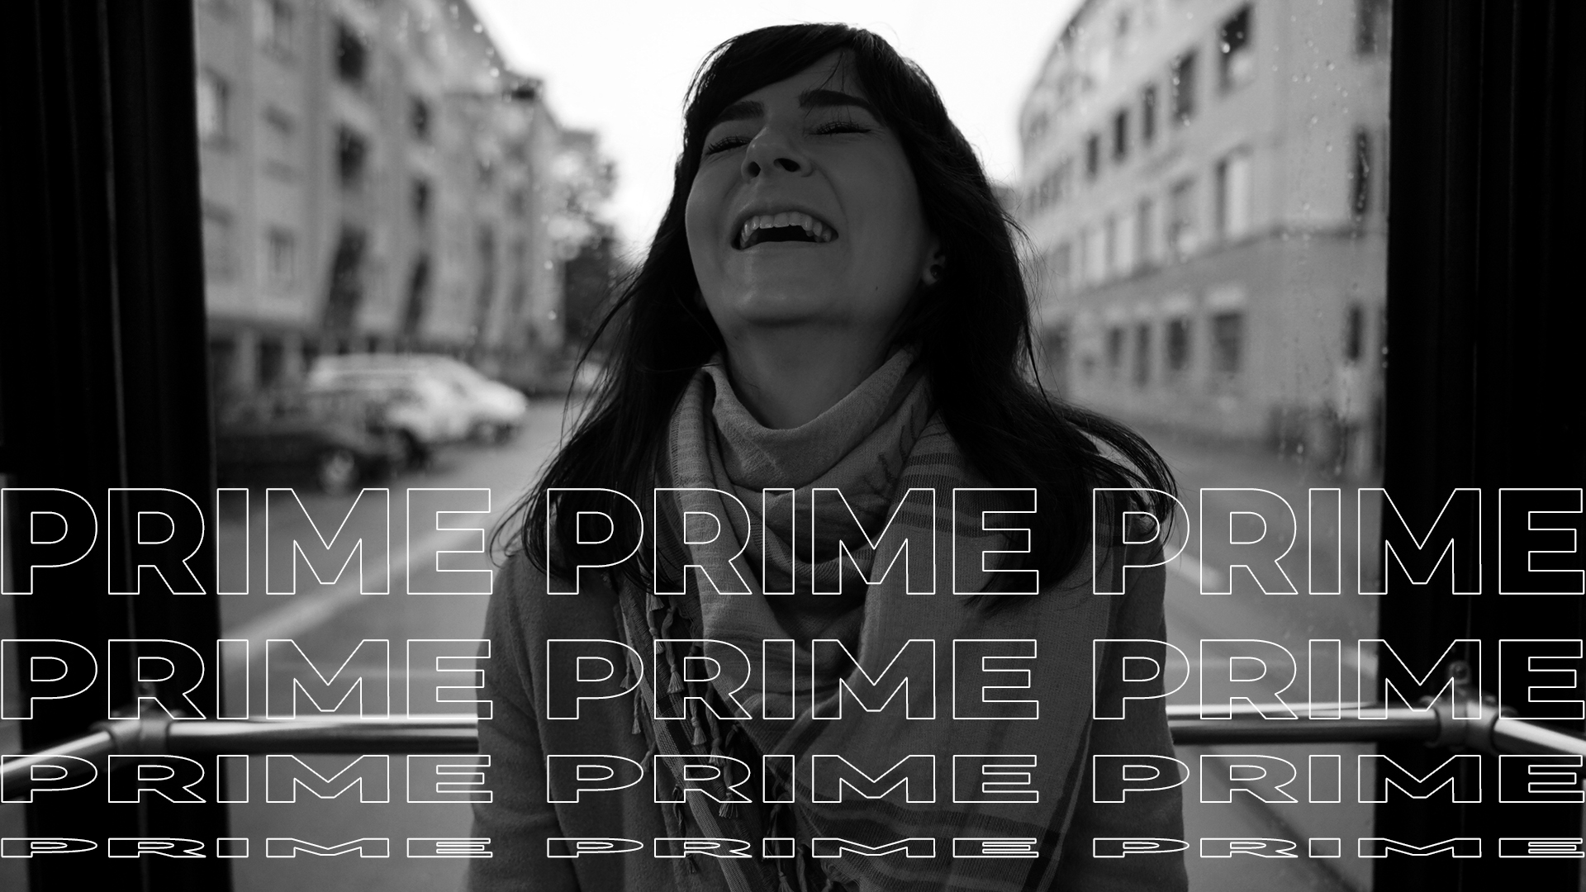

Slide 10
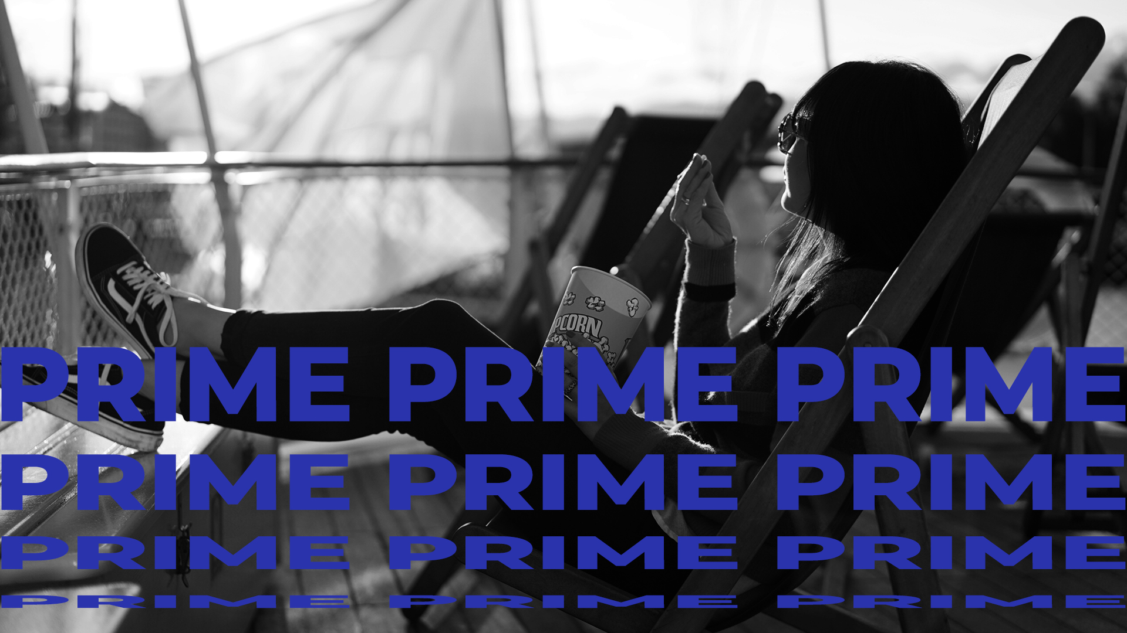
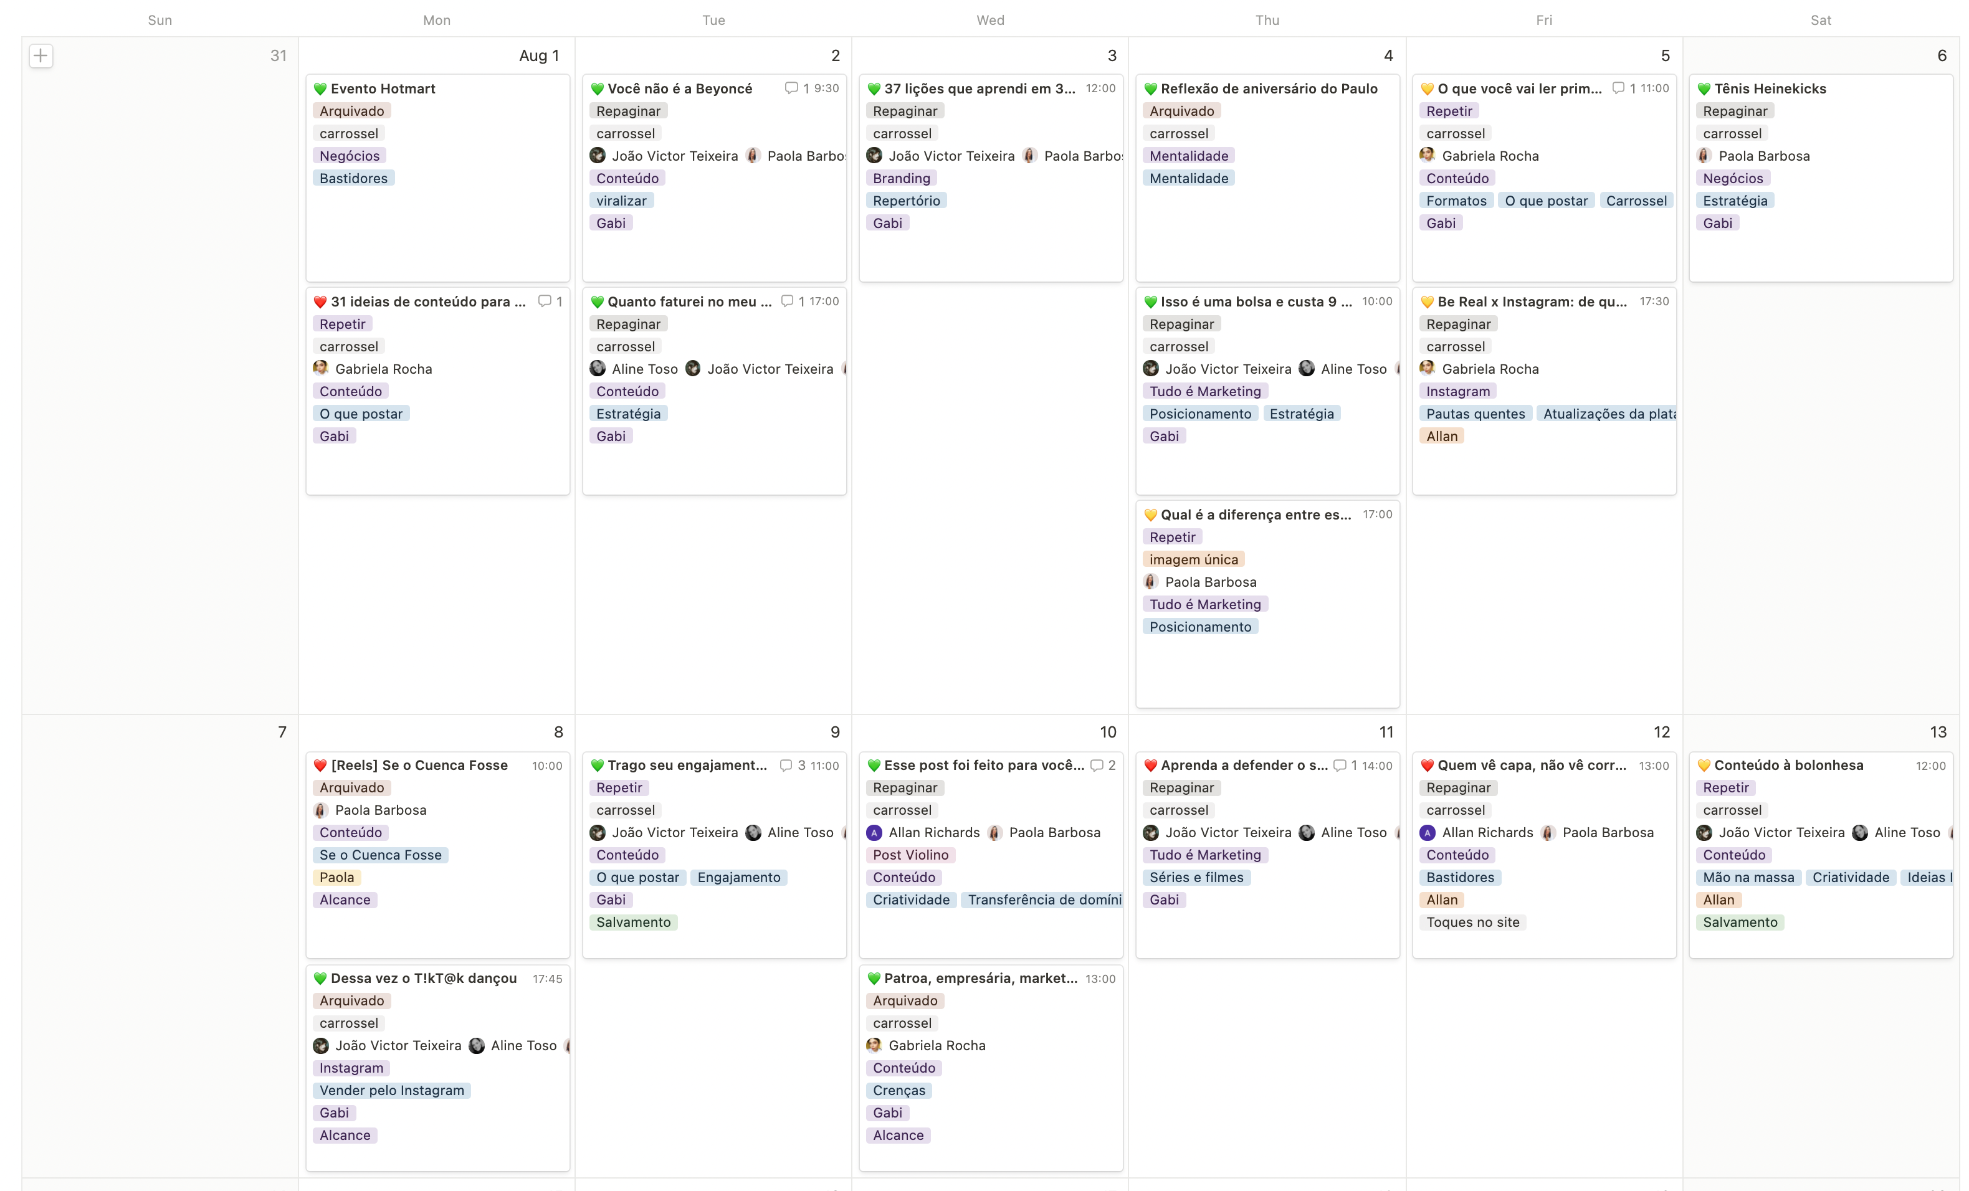

Slide 11
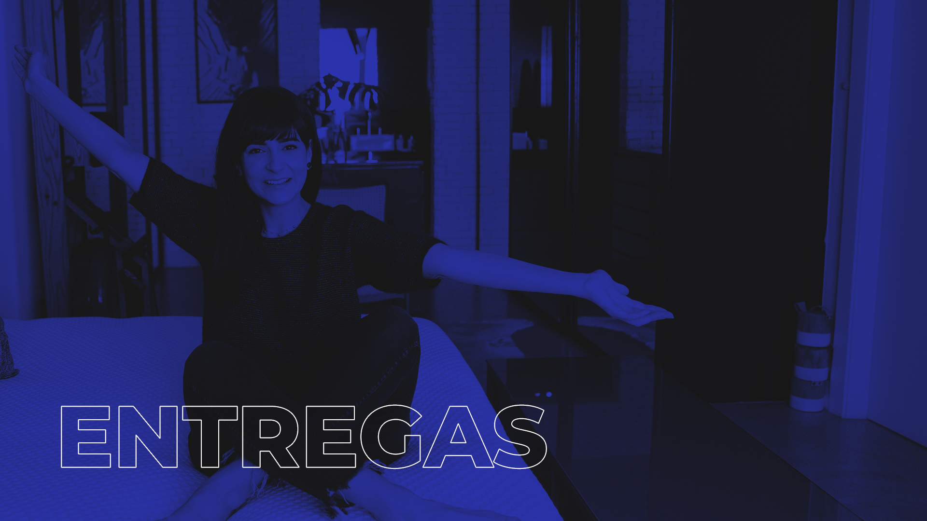
Entregas
Estratégia de Conteúdo para Instagram
Produção do Conteúdo com equipe contratada
Gestão de Postagem e Comunidade
Alavancagem e Reaproveitamento de Conteúdo
Análise de Métricas e Relatórios
Criação de Formatos Únicos

Slide 12
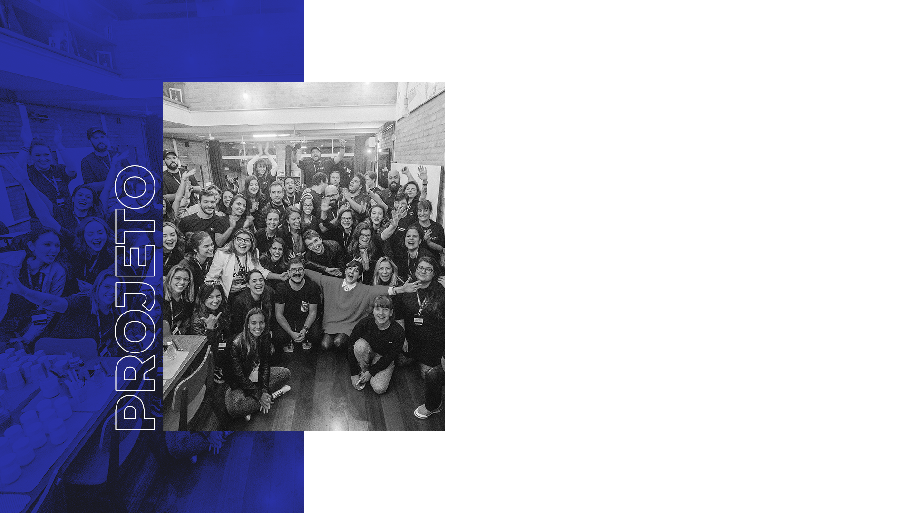
Investimento
🔵 15 mil para 3 meses de estratégia, criação e gestão
🔵 Custos de viagem, produção fora do escopo e contratação de mídia e influenciadores não estão inclusos nesse orçamento.

Slide 13
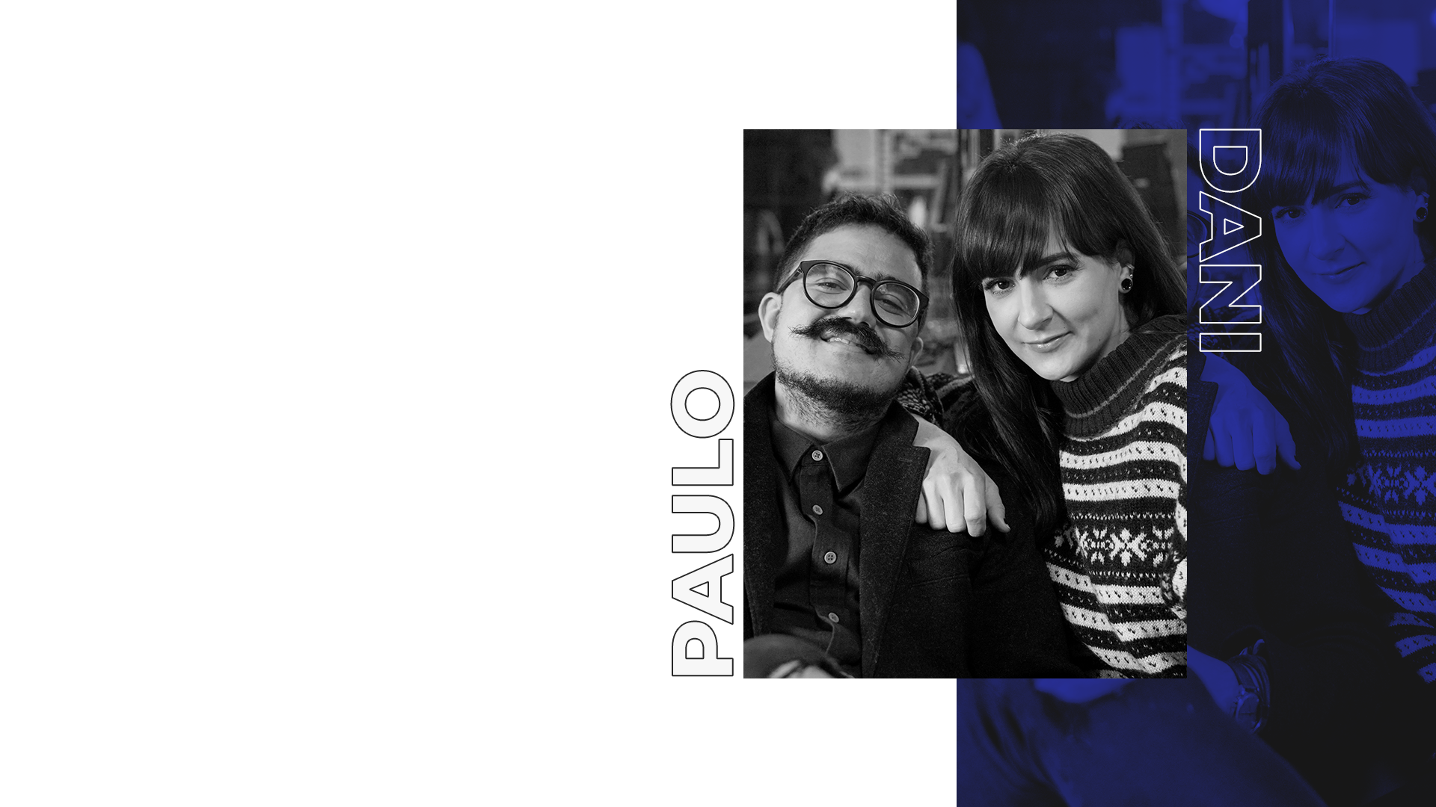
Dani + Paulo
Texto para preenchimento……….

Slide 14
OBRIGADO
+

